Slide 1
Cinquième
Chapitre 5:
Expressions littérales
M. FELT

Slide 2


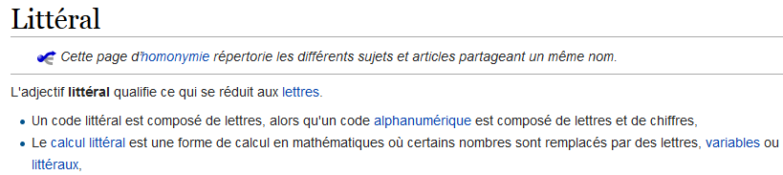
Chapitre 5: Expressions littérales

Slide 3

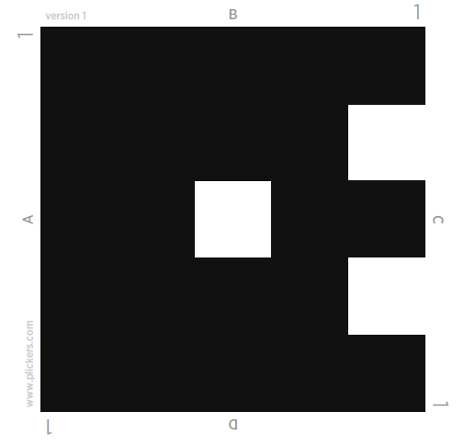
Calcul mental ( Plickers )

Slide 4
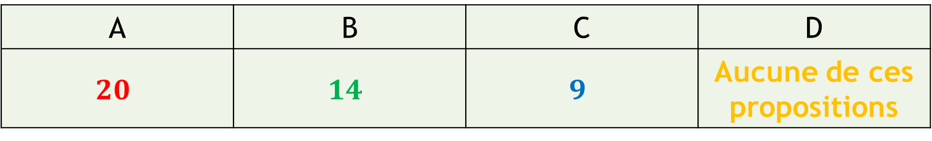

Calcul mental
Question 1:
$4×(3+2)$ est égal à…
A | B | C | D
$$20$$ | $$14$$ | $$9$$ | Aucune de ces propositions

Slide 5

Calcul mental
Question 2:
$4×3+2$ est égal à…
A | B | C | D
$$20$$ | $$14$$ | $$9$$ | Aucune de ces propositions

Slide 6
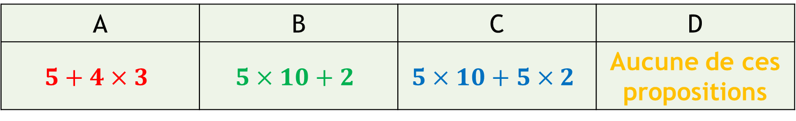

Calcul mental
Question 3:
$5×12$est égal à…
A | B | C | D
$$5+4×3$$ | $$5×10+2$$ | $$5×10+5×2$$ | Aucune de ces propositions

Slide 7


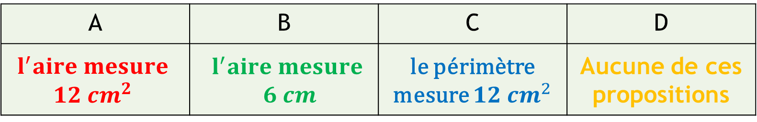




Calcul mental
$$B$$
$$3cm$$
$$5 cm$$
$$C$$
Question 4:
Pour ce triangle on peut
affirmer que…
$$4 cm$$
$$A$$
A | B | C | D
$$l^{′}aire mesure \\ 12 {cm}^{2}$$ | $$l^{′}aire mesure$$ $6 cm$ | le périmètre mesure $12 cm^{2}$ | Aucune de ces propositions

Slide 8
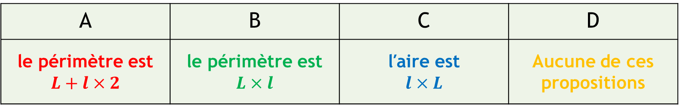


Calcul mental
$$L$$
Question 5:
Pour ce rectangle, on peut
affirmer que…
$$l$$
A | B | C | D
le périmètre est $$L+l×2$$ | le périmètre est $$L×l$$ | l′aire est $$l×L$$ | Aucune de ces propositions

Slide 9

I. Expression littérale
Définition:
Une expression littérale est une expression dans laquelle certains nombres
sont représentés par des lettres.
  Si une lettre apparait plusieurs fois, elle désigne toujours le même nombre.
  Une expression littérale traduit un programme de calcul.

Slide 10
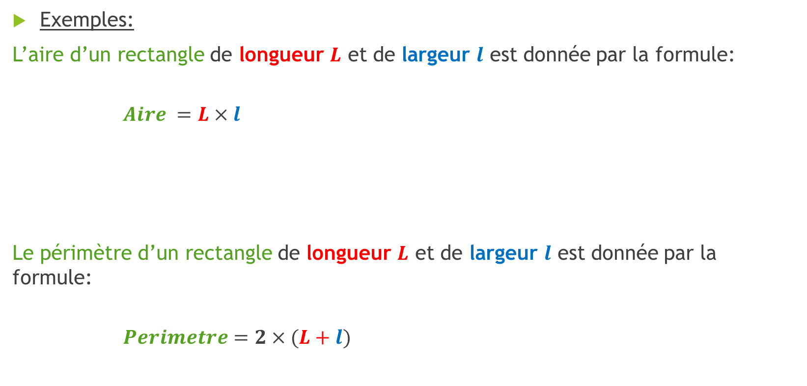


I. Expression littérale
Exemples:
L’aire d’un rectangle de longueur $L$ et de largeur $l$ est donnée par la formule:
$Aire =L×l$
Le périmètre d’un rectangle de longueur $L$ et de largeur $l$ est donnée par la formule:
$Perimetre=2×(L+l)$
$$L$$
$$l$$

Slide 11
Exercice 1 (fiche)
Écrire une expression littérale.

Slide 12
Exercices 2 et 3 (fiche)
Utiliser une expression littérale.

Slide 13
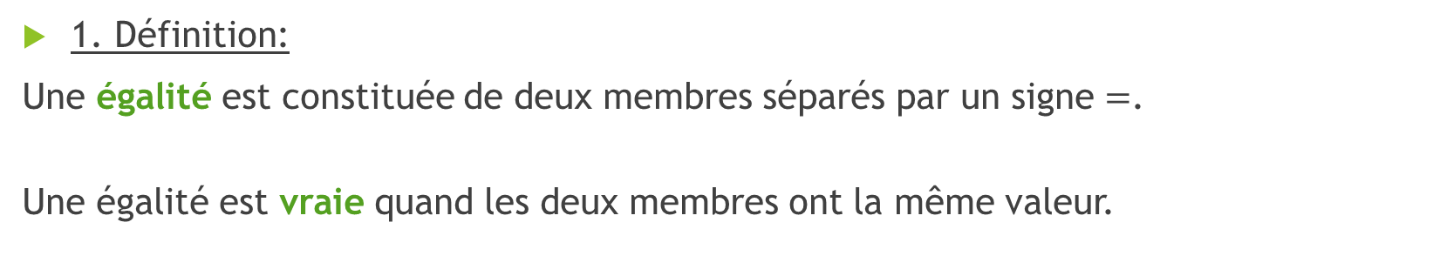



II. Test d’une égalité
1. Définition:
Une égalité est constituée de deux membres séparés par un signe $=$.
Une égalité est vraie quand les deux membres ont la même valeur.
$$3×7$$
$$=$$
$$20+1$$
membre de gauche
membre de droite

Slide 14

II. Test d’une égalité
2. Méthode:
Pour tester si une égalité est vraie:
$$100+7x=9x$$
membre de gauche
membre de droite

Slide 15
II. Test d’une égalité
2. Méthode:
Pour tester si une égalité est vraie:
  1. On calcule la valeur du membre de gauche.
  2. On calcule la valeur du membre de droite.
  3. On observe si les deux membres sont égaux.
  4. On conclut.

Slide 16

II. Test d’une égalité
Exemple:
On considère l’égalité $x+2=8$:
  Si $x = 6$, alors l’égalité est…
  Si $x =4$, alors l’égalité est…

Slide 17
Exercice 4 (fiche)
Tester une égalité.

Slide 18
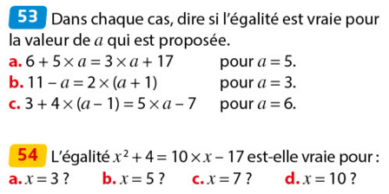
Exercices 53 et 54 page 149

Slide 19
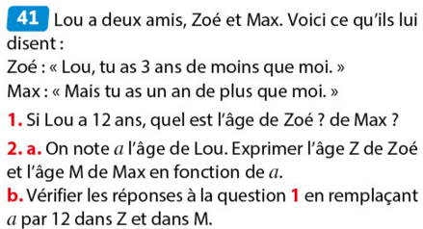
Exercice 41 page 148

Slide 20
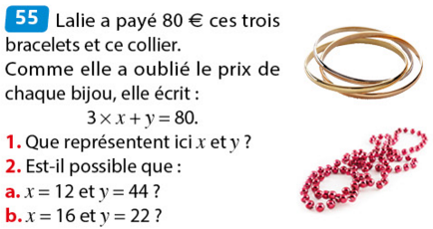
Exercice 55 page 149

Slide 21
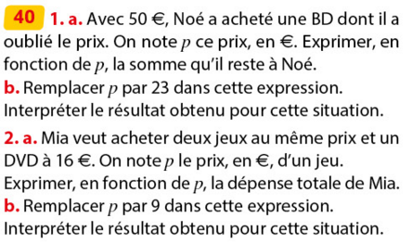
Exercice 40 page 149

Slide 22
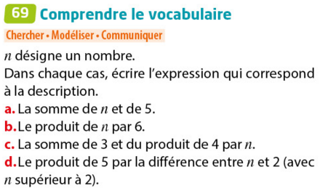
Exercice 69 page 152

Slide 23
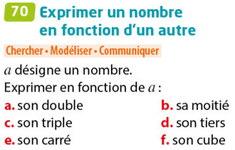
Exercice 70 page 152

Slide 24
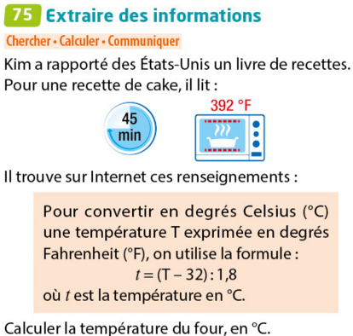
Exercice 75 page 152

Slide 25
Calcul mental ( Plickers )

Slide 26
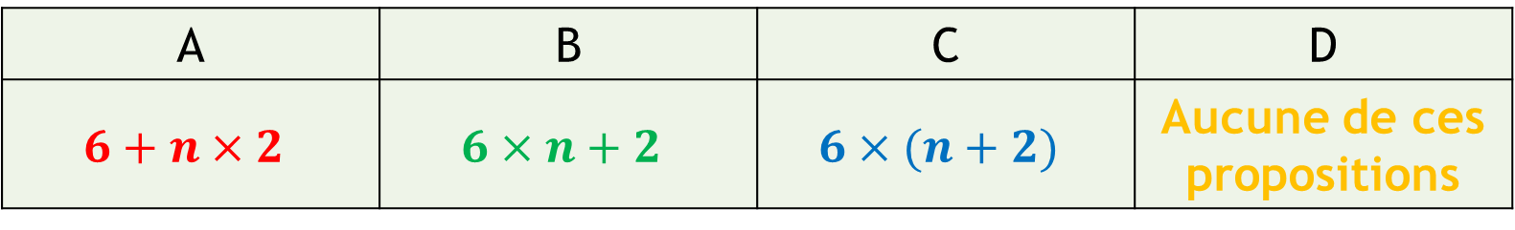

Calcul mental
Question 1:
Le produit de $6$ par la somme de $n$ et de $2$ est…
A | B | C | D
$$6+n×2$$ | $$6×n+2$$ | $$6×(n+2)$$ | Aucune de ces propositions

Slide 27
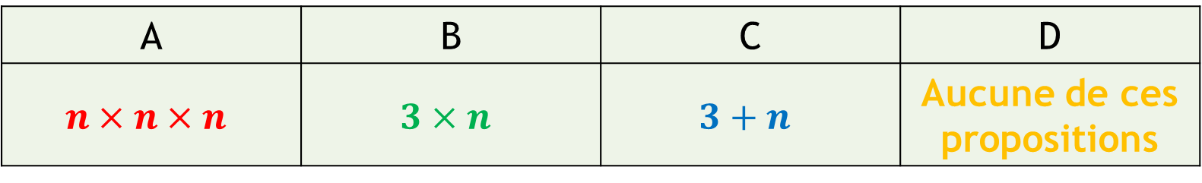

Calcul mental
Question 2:
$n$ est un nombre. Le triple du nombre $n$ est…
A | B | C | D
$$n×n×n$$ | $$3×n$$ | $$3+n$$ | Aucune de ces propositions

Slide 28
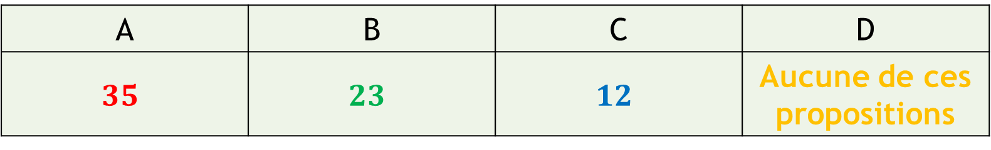

Calcul mental
Question 3:
Calculer $7×x+2$ pour $x=3$
A | B | C | D
$$35$$ | $$23$$ | $$12$$ | Aucune de ces propositions

Slide 29
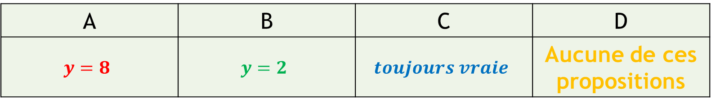

Calcul mental
Question 4:
L’égalité $4×y=y+6$ est vraie pour:
A | B | C | D
$$y=8$$ | $$y=2$$ | $$toujours vraie$$ | Aucune de ces propositions

Slide 30
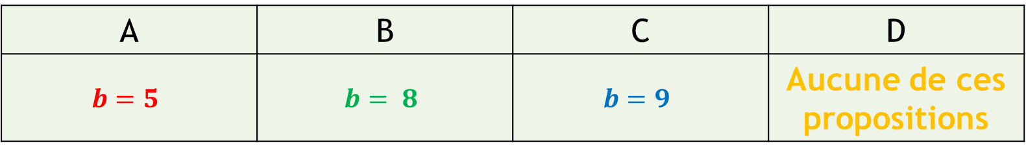

Calcul mental
Question 5:
L’égalité $a +7=b$ est vraie pour $a=2$et:
A | B | C | D
$$b=5$$ | $$b= 8$$ | $$b=9$$ | Aucune de ces propositions

